Slide 1


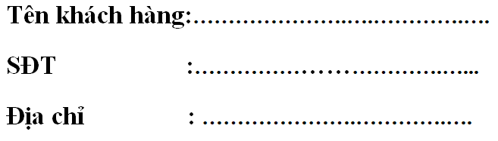
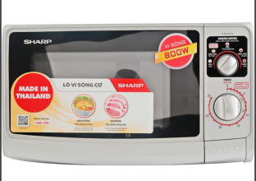
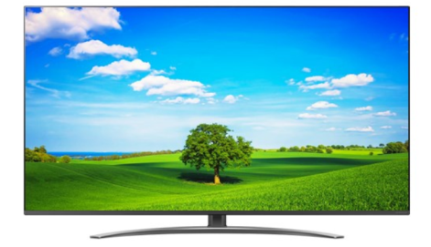
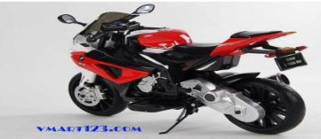


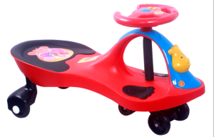
PHIẾU BỐC THĂM TRÚNG THƯỞNG
PHIẾU BỐC THĂM TRÚNG THƯỞNG
THẾ GIỚI SỮA BỈM
THẾ GIỚI SỮA BỈM
Số 001
Liên 1: Ban tổ chức giữ
Số 001
Liên 2: Khách hàng
CHƯƠNG TRÌNH
TRI ÂN KHÁCH HÀNG BỐC THĂM TRÚNG THƯỞNG TẬN HƯỞNG NIỀM VUI CÙNG SỮA NANOMILK.
1 giải nhất
1 giải đặc biệt
2 giải nhì
Lò vi sóng
Xe máy điện
Tivi 43 inch
10 giải khuyến khích
5 giải ba
Xe lắc
Sữa Nanomilk
Đồ chơi trẻ em

